Slide 1
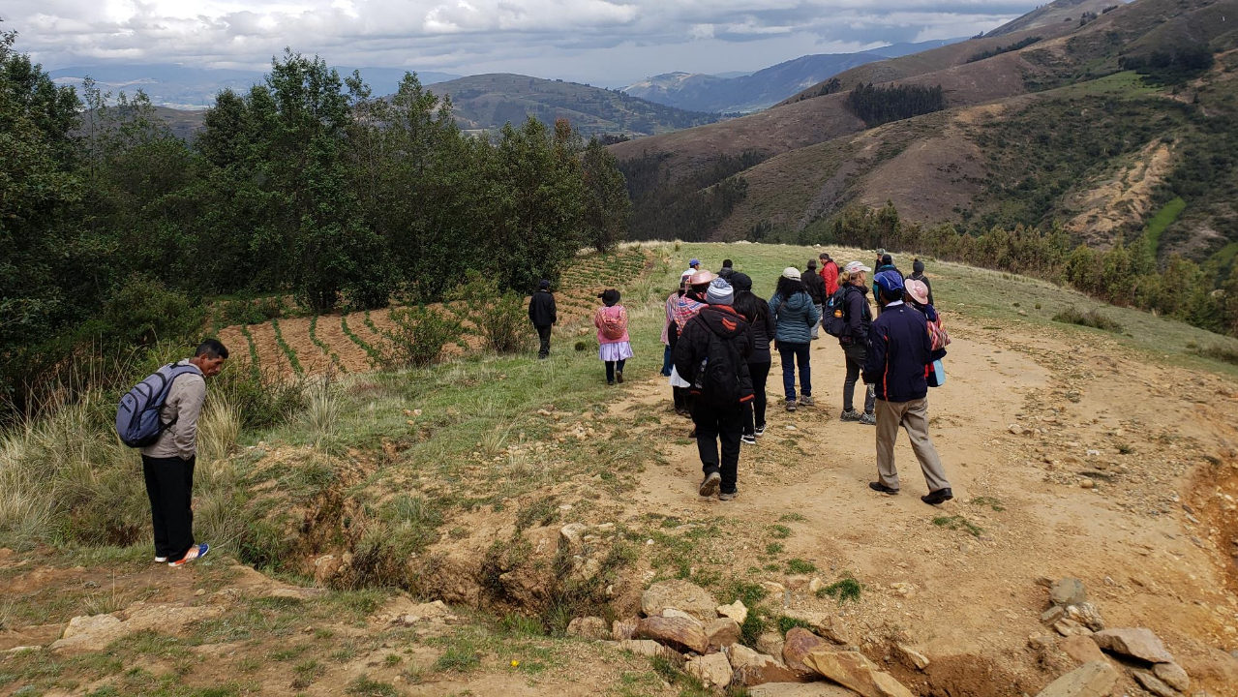
Síntesis del funcionamiento agroecológico del suelo en tres paisajes altoandinos: trayectoria de los usos de suelo y procesos socio-ecológicos
Grupo Yanapai, Fundación Ekorural, Fundación Agrecol, Vecinos Mundiales Perú, Colorado State University

Slide 2
Esquema de la presentación
1. Introducción, preguntas, objetivos
2. Métodos y fuentes
3. Resultados: síntesis de 3 países/sitios sobre aspectos biofísicos y funcionamiento agroecológico de los usos de suelo
4. Exploración de interacciones sociales con el manejo en diferentes usos de suelo
5. Aprendizajes para las comunidades y el proyecto

Slide 3
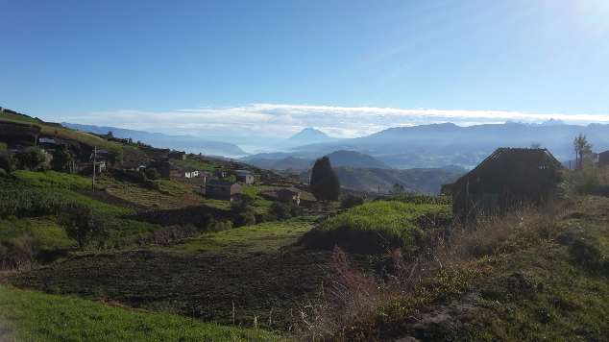
Preguntas centrales:
¿Cuáles son los usos de suelo predominantes, tomando en cuenta criterios locales de más importancia?
¿Cuál es el nivel de funcionamiento agroecológico de estos usos (“servicios ambientales”; beneficios multipropósitos, etc.)?
¿Qué reflexión sobre el futuro y sobre posibles vías de sostenibilidad provoca, considerar el conjunto de usos de suelo, y su arreglo, de tres sitios con agricultura de ladera en los Andes de Ecuador, Bolivia, y Perú?
¿Cuáles son las influencias socioculturales y económicas sobre la racionalidad del uso de la tierra en estos tres sitios?

Slide 4
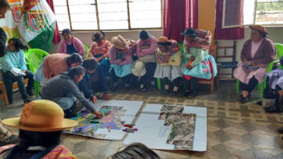
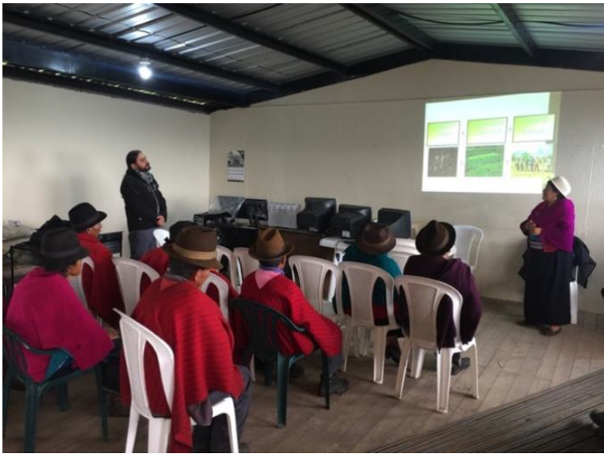
2. Metodología
SIG participativo y análisis de servicios ambientales en sitios de 3 países
Talleres comunitarios para validar y vincular a otros procesos (planificación, involucrar a otros actores, ligar a otra investigación ej. descansos, bordes)
Estudios complementarios sociales y económicos :
  Mark Caulfield, doctorado de la Univ. Wageningen, Holanda
  Maite Jurado, maestría en la Universidad de Copenhagen
  Chris Jarrett, consultor (basado en Ecuador)
  Ignacio Cancino, consultor (basado en Lima, Perú)
Grupo de mujeres preparando ideas para iniciativas en el plan comunal, a base de los resultados del estudio
Grupo focal sobre usos de la tierra en Naubug durante el trabajo de Chris Jarrett

Slide 5
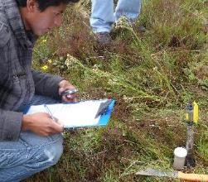
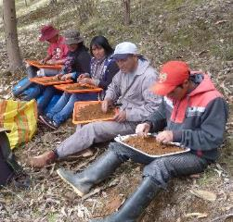
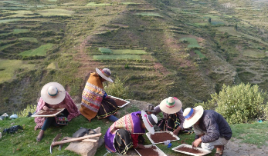
Parámetros relacionados a la función del agroecosistema
Parámetros medidos y derivados:
  Propiedades físicas y de erosión: cobertura, densidad, infiltración de agua, modelaje de erosión con un modelo común con alcance global (RUSLE)
  Diversidad y comunidades biológicas: diversidad y biomasa de plantas, diversidad y abundancia de macrofauna del suelo
  Materia orgánica, Stock de Carbono total, Nitrógeno total
  Nutrientes disponibles, flujos y trayectorias de nutrientes
Notes:
===Cambien la posición de la diapositiva entre el 5 y el 6, creo que tiene mas sentido los parametros que se midieron como parte de la metodología.

Slide 6
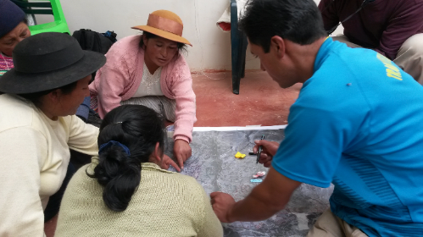
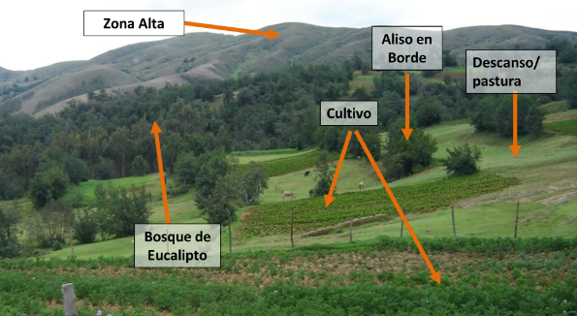
3. Resultados – Principales usos en común entre los tres sitios/ países:
  Sin cultivar / vegetación perenne:
    Pastura permanente (zonas altas y medias)
    Bosques, que incluye remanentes silvestres y plantaciones
    Bordes de parcelas con vegetación arbustiva y arbórea
    Abandonado: sin uso, sin pastoreo apreciable, plantas perennes y arbustos
  Con cultivos:
    Cultivos después de descanso largo tradicional (Perú y Bolivia)
    Cultivos después de un descanso reducido
    Descansos correspondientes a estos dos usos con cultivos (en el primer año del descanso)
    Cultivos sin descanso

Slide 7
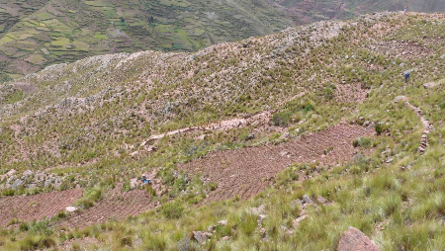
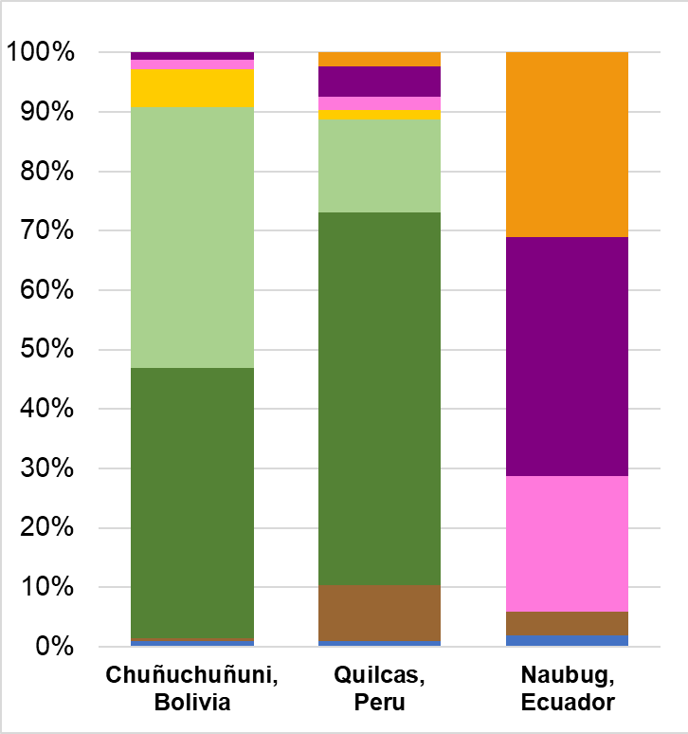
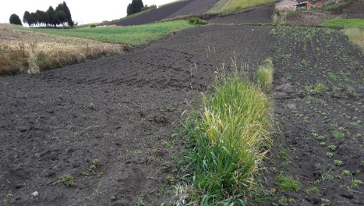
Comparación de áreas relativas de usos en los tres sitios – un tipo de “transecto”
1575 ha 2410 ha 1223 ha Área de la comunidad
~22.5 ~12.1 ~10,2 ha / familia
Sistema tradicional descanso- cultivo
Abandonado/
sin uso
Paisajes en Bolivia (arriba) y Ecuador (abajo) con diferentes intensidades de uso
Porcentaje de la superficie total
Cultivo sin descanso
Pastoreo Permanente
Cultivo con descanso corto
0
bosque
bordes
Notes:
También fijarse que el área total de bosques y bordes es relativamente pequeña aunque su aporte en servicios ambientales puede ser mayor, ejemplo el papel de bordes de vegetación en frenar la erosión y el escape de nutrientes del Sistema.
En ecuador, las parcelas “abandonadas” a veces son solamente por factores de migración, aunque se ve mayores índices de degradación allí.

Slide 8
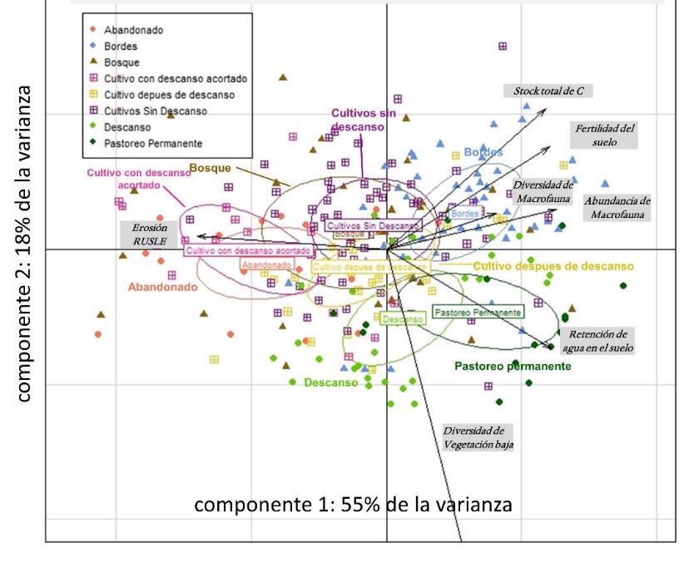
Análisis de componentes principales entre usos:
Clave para un analisis de components principales
Variables: ej. erosion, carbono del suelo
Parcelas
Categorias de uso de tierra
Asociación
positiva
Asociación negativa
Asociación entre variables (flechas) y grupos de parcelas (puntos y óvalos)
La variabilidad en las 7 variables de todas las parcelas muestreadas se ha reducido a solo dos dimensiones que explican ~73% de la variabilidad entre las parcelas.
Valor p global para diferencias entre clases: p<0.001
Notes:
La diagrama distingue:
La asociación de tierras abandonados y cultivos con descansos cortos con la erosión, y en el sentido opuesto de carbono total;
La asociación de carbono, fertilidad, macrofauna con los bordes de las parcelas
La asociación de la pastura permanente con el almacenamiento de agua en el suelo, de los descansos y pasturas con la diversidad de la vegetación baja (no incluye arboles)
Los bosques tiene resultados muy variados (el ovalo mas grande) dependiendo de su historia y condición preexistente del suelo.
Además: el eje principal (horizontal) es uno que combina la erosión del suelo (negativa) y macrofauna, fertilidad, C del suelo como aspectos positivos – sugiere una simplificación de esta metodología?

Slide 9
Análisis de componentes principales entre usos:
Variables: ej. erosión, carbono del suelo
Parcelas
Categorías de uso de tierra
Asociación
positiva
Asociación entre variables (flechas) y grupos de parcelas (puntos y óvalos)
La variabilidad en las 7 variables de todas las parcelas muestreadas se ha reducido a solo dos dimensiones que explican ~73% de la variabilidad entre las parcelas
Asociación
negativa
Valor p global para diferencias entre clases: p<0.001
Notes:
La diagrama distingue:
La asociación de tierras abandonados y cultivos con descansos cortos con la erosión, y en el sentido opuesto de carbono total;
La asociación de carbono, fertilidad, macrofauna con los bordes de las parcelas
La asociación de la pastura permanente con el almacenamiento de agua en el suelo, de los descansos y pasturas con la diversidad de la vegetación baja (no incluye arboles)
Los bosques tiene resultados muy variados (el ovalo mas grande) dependiendo de su historia y condición preexistente del suelo.
Además: el eje principal (horizontal) es uno que combina la erosión del suelo (negativa) y macrofauna, fertilidad, C del suelo como aspectos positivos – sugiere una simplificación de esta metodología?

Slide 10
Análisis de componentes principales entre usos:
Variables: ej. erosion, carbono del suelo
Parcelas
Categorias de uso de tierra
Asociación
positiva
Asociación negativa
Asociación entre variables (flechas) y grupos de parcelas (puntos y óvalos)
La variabilidad en las 7 variables de todas las parcelas muestreadas se ha reducido a solo dos dimensiones que explican ~73% de la variabilidad entre las parcelas
.
Valor p global para diferencias entre clases: p<0.001
Diversidad de vegetación
Notes:
La diagrama distingue:
La asociación de tierras abandonados y cultivos con descansos cortos con la erosión, y en el sentido opuesto de carbono total;
La asociación de carbono, fertilidad, macrofauna con los bordes de las parcelas
La asociación de la pastura permanente con el almacenamiento de agua en el suelo, de los descansos y pasturas con la diversidad de la vegetación baja (no incluye arboles)
Los bosques tiene resultados muy variados (el ovalo mas grande) dependiendo de su historia y condición preexistente del suelo.
Además: el eje principal (horizontal) es uno que combina la erosión del suelo (negativa) y macrofauna, fertilidad, C del suelo como aspectos positivos – sugiere una simplificación de esta metodología?

Slide 11
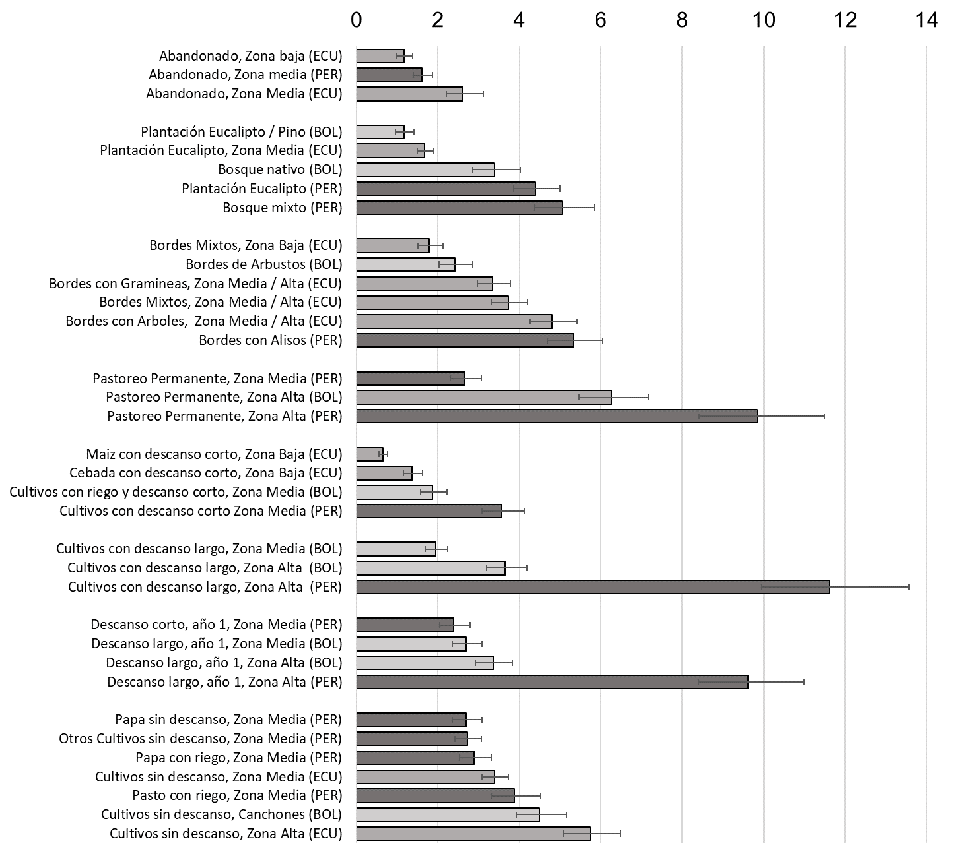
Contenido de Materia Orgánica (%) por uso de suelo y país
Contenido de Materia Orgánica en el suelo (%)
Parcelas abandonadas
Chuñuchuñuni,
Bolivia
Bosques y Plantación de Arboles
Naubug,
Ecuador
Quilcas,
Perú
A notar: hay muchos usos sobre los que cuesta decir que son bien deficientes en carbono del suelo.
Especialmente cultivo sin descanso que a veces imaginamos ser degradado por mucha labranza.
Pero cultivo con descansos acortados sí provoca preocupación como se ve en el ACP
Bordes de Parcelas
Pastoreo Permanente
Cultivos después de descanso corto
Cultivos después de descanso largo tradicional
Descansos (primer año)
Cultivos sin descanso
Notes:
KM: Quizá incorporación de insumos orgánicos (PASTOS Y LOS MISMOS RESIDUOS?) podría estar influenciando la MO!!

Slide 12
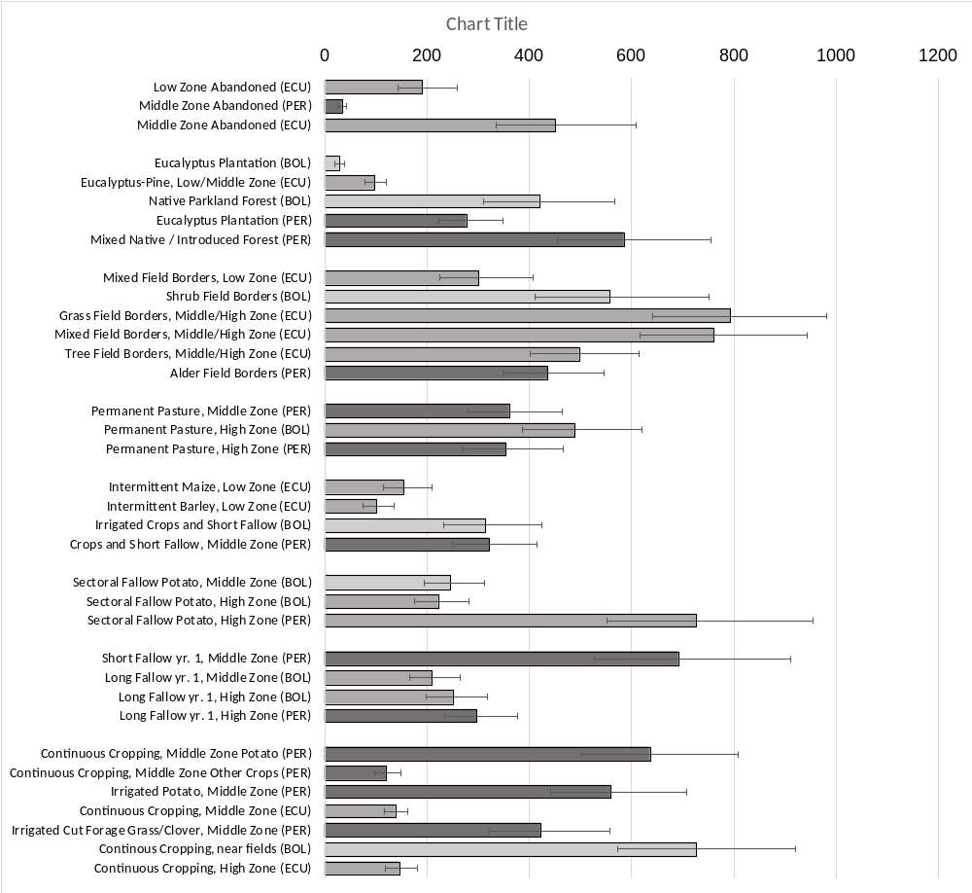
Abundancia de Macrofauna (número de organismos por m²)
Contenido de Materia Orgánica en el suelo (%)
Parcelas abandonadas
Chuñuchuñuni,
Bolivia
Bosques y Plantación de Arboles
Naubug,
Ecuador
Quilcas,
Perú
Índices altos en:
Bordes de parcelas
Muchos de las parcelas con cultivo continuo
Algunos bosques
Bordes de Parcelas
Pastoreo Permanente
Cultivos después de descanso corto
Índices bajos en:
Tierras en abandono
Plantación de eucalipto, Bolivia
Cultivos después de descanso reducido
Cultivos después de descanso largo tradicional
Descansos (primer año)
Cultivos sin descanso

Slide 13

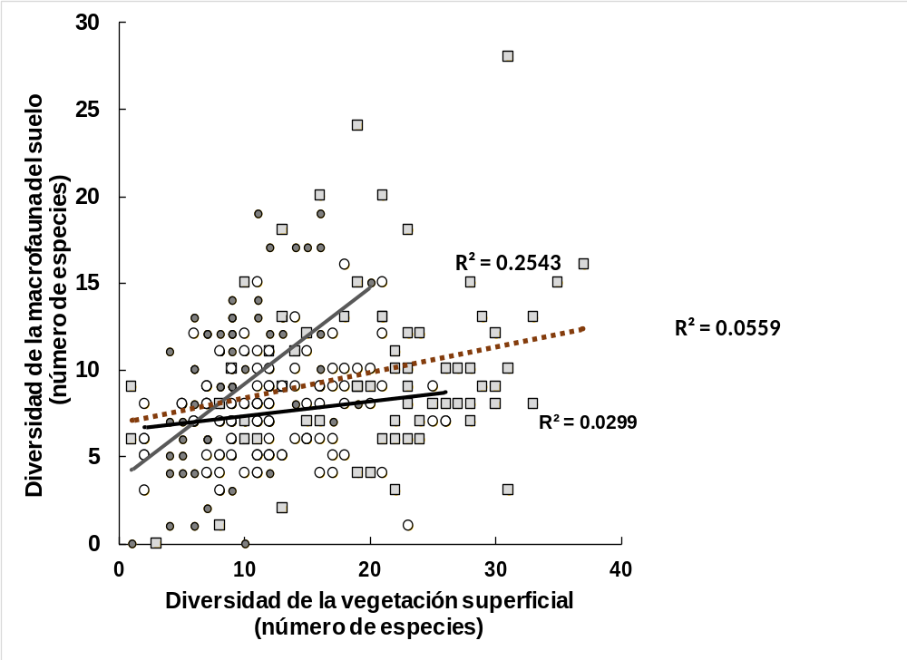
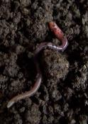
Correlación entre la diversidad de macrofauna y la diversidad de vegetación para los tres países
La condición de la macrofauna como un elemento que promueve la salud del suelo esta relacionado a la diversidad de plantas
También:
mayor diversidad de plantas en Bolivia
tomando en cuenta la baja diversidad de plantas, la diversidad de macrofauna mas alto en Ecuador que en los otros dos países
R² = 0.25 - Ecuador
R² = 0.06 - Bolivia
R² = 0.03 - Perú
P < 0.001 para la relacion global entre los 3 sitios

Slide 14
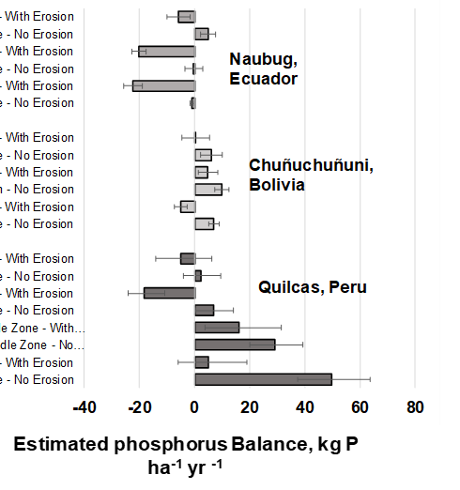
Balance de nutrientes para fósforo en usos con cultivos (con y sin erosión)
Cultivos sin Descanso, Zona Alta
Cultivos sin Descanso, Zona Media
Cultivos con Descanso acortado, Zona Baja
Cultivos con Descanso tradicional, Zona Alta
Cultivos sin descanos, canchones cerca a las casas
Cultivos con Descanso acortado, zona media
Cultivos con Descanso tradicional, Zona Alta
Cultivos con Descanso acortado, zona media
Cultivo sin Descanso y con riego, zona media
Cultivo sin Descanso zona media
Con Erosión
Sin Erosión
Con Erosión
Sin Erosión
Con Erosión
Sin Erosión
Con Erosión
Sin Erosión
Con Erosión
Sin Erosión
Con Erosión
Sin Erosión
Con Erosión
Sin Erosión
Con Erosión
Sin Erosión
Con Erosión
Sin Erosión
Con Erosión
Sin Erosión
Revela usos en peligro de degradación de la fertilidad:
Descansos cortos y cultivos continuos con una falta de insumos
Relacionado también a la producción de residuos para el reciclaje al suelo
Naubug,
Ecuador
Chuñuchuñuni,
Bolivia
Quilcas, Peru
Balance estimado de fósforo
(kg P / ha por año)

Slide 15
4. Integrando los mecanismos sociales y el estado de los suelos
¿Intensificación/desintensificación en paralelo?
Intensificación: mayor frecuencia de cultivos/cosechas, mayores insumos y producción
¿Centralización de las actividades agrícolas en zonas mas convenientes y rentables y con mas infraestructura?
Retiro de zonas degradadas – ¿abandono y colapso de parte del agroecosistema?
¿Proceso de diversificación e incorporación de nuevos modos de vida “plurilocalidad” ej. migración/remesas?
Notes:
Referente a 2: – depende de la cercanía a los centros urbanos 1. mercado para productos 2. oportunidades para participar en migración a centros urbanos 3. riego como un factor principal 4. traslado de comunarios hacia puntos mas cercas y dejar tierras que cultivaban antes.
Referente al retiro de zonas degradadas: – per0 en algunos casos, mas bien fortalecimiento de las zonas sin tanto cultivo y mantención de cultivos en baja intensidad (ej. descansos largos en Perú)

Slide 16
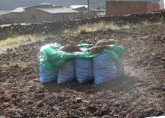
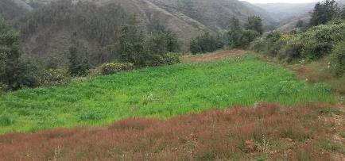
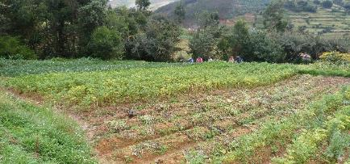
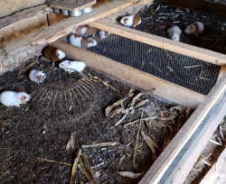
Zonas en aumento de intensidad agrícola
(aprovechar oportunidades, diversificar)
Usos
Zona alta de Naubug
Zona baja/media de Quilcas
Canchones y zona de riego, Chuñuchuñuni
Racionalidad (basado en los estudios sociales)
Aprovechar forrajes como menos riesgosos
Aprovechar infraestructura de riego
Cercanía a casas, animales y estiércol
Cambios demográficos y cercanía a mercados, escuela, ciudad (porque ahora cuentan con vías y sistema de transporte que facilita la movilización )
Mantener e intercambiar capital cultural / remesas
  Por ejemplo: papa y productos para reciprocidad con migrantes y remesas en Ecuador, apoyo a familias urbanas en la pandemia Covid-19; migración como fuente de capital para insumos e infraestructura)
Canchón y cosecha de papa, Bolivia
Forrajes como una opción
para descansos mas cortos
Cuyes acoplado a producción intensiva
de pasto regado en rotación con papa
Notes:
intercambiar capital cultural=======esto siempre se ha dado, pero ahora es notable porque esta siendo utilizado como una medida para mitigar la necesidad de comida.

Slide 17
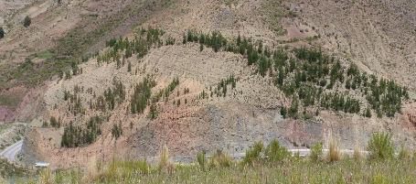
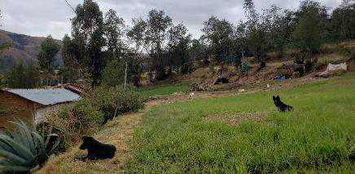
Zonas donde se reduce la intensidad Agrícola
(retirar presencia e insumos con relación a producción)
Racionalidad (basado en los estudios sociales)
Adaptar a falta de mano de obra: dejar o implementar uso más pasivos con ganancia, ej. Bosque de eucalipto.
Costos de producción, monetización de los insumos.
Obligación de estar más pendientes de los procesos periurbanos (migración, educación formal)
Falta de estiércol.
Procesos históricos de manejo inadecuado (ej. Ecuador, durante y después de la hacienda; labranza y floración de cangahua en Ecuador)
Usos
Eriazo, Perú
Parcelas abandonados, Ecuador
Plantación de Eucaliptos, Bolivia
Usos con descansos cortados
Bosque de eucalipto y pino en una zona muy degradada en Chuñuchuñuni, Bolivia
Notes:
El rol de las comunidad es importante para tomar decisiones como siembra de alisos, iniciativas globales en beneficio del paisaje y los SE, pero con la reducción de los los comuneros (falta de interés/no hay beneficios), las decisiones son individuales. (sugerencia).

Slide 18
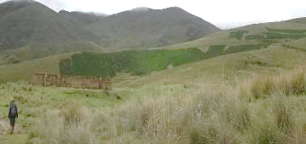
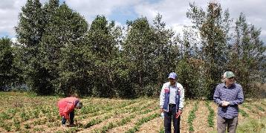
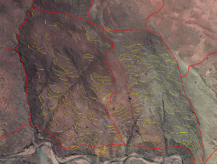
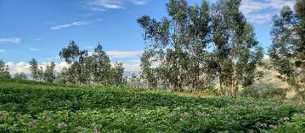
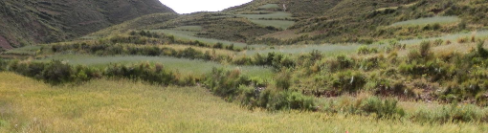
Usos de tierra que mantienen beneficios agroecosistémicos
Usos “de fondo” que son de suma importancia:
  En Perú y Bolivia: pastizales en altura y descansos largos: almacenan agua y carbono
  Bordes: produce una “malla” de usos perennes que albergan macrofauna, almacena carbono, y captura los nutrientes
  Estos usos se entienden localmente como multipropósitos, con beneficios que incluye lo económico, ej. Eucalipto para leña y madera a la venta.
  Nuestros resultados motivan un estudio comparativo entre alisos y eucaliptos (Anna Visscher, Univ. Wageningen)
Pastizal de altura coma un entorno para los
descansos de ciclo largo
Foto y mapeo de barreras vivas en Chuñuchuñuni, Bolivia
(entre 70 y 100 km de barreras)
Bordes de aliso y otros de eucalipto

Slide 19
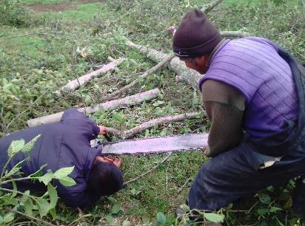
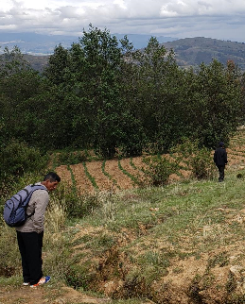
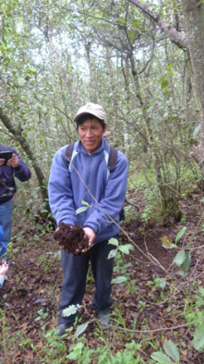
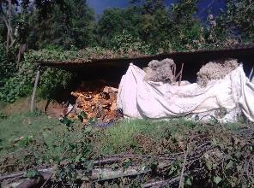
Bordes y bosques de aliso como ejemplo de un uso multipropósito
Aliso:
Mantiene la disponibilidad de agua
Madera para leña y muebles
Fijación de nitrógeno
Fuente de forraje
Turba proveniente de la hojarasca para abonar las parcelas y vender
Frenar la erosión del agua y del viento

Slide 20
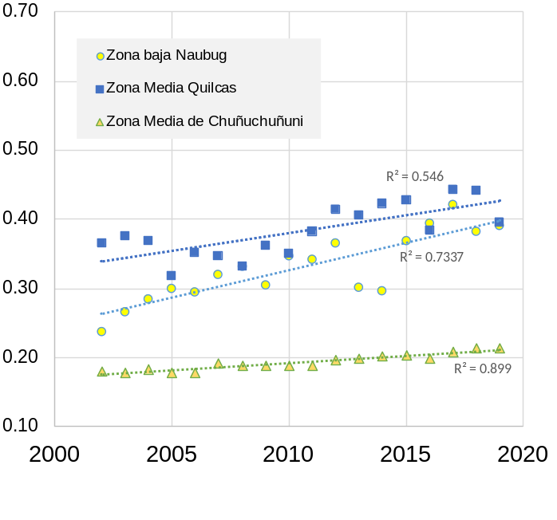
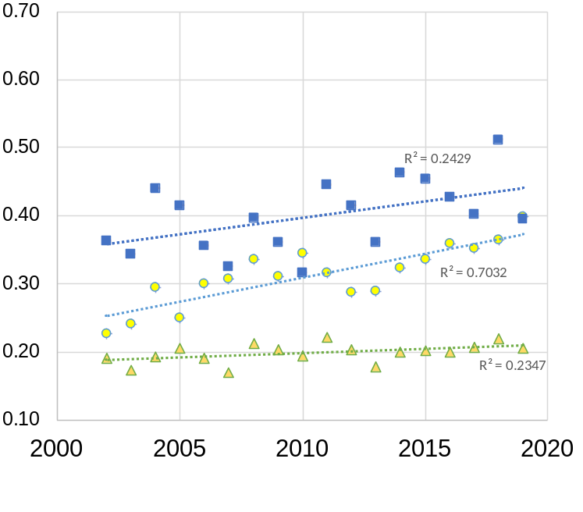
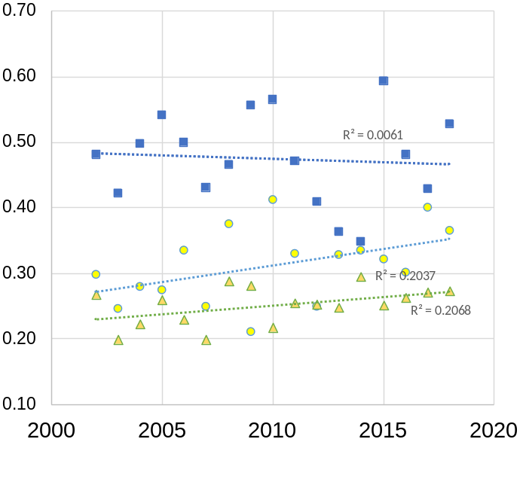
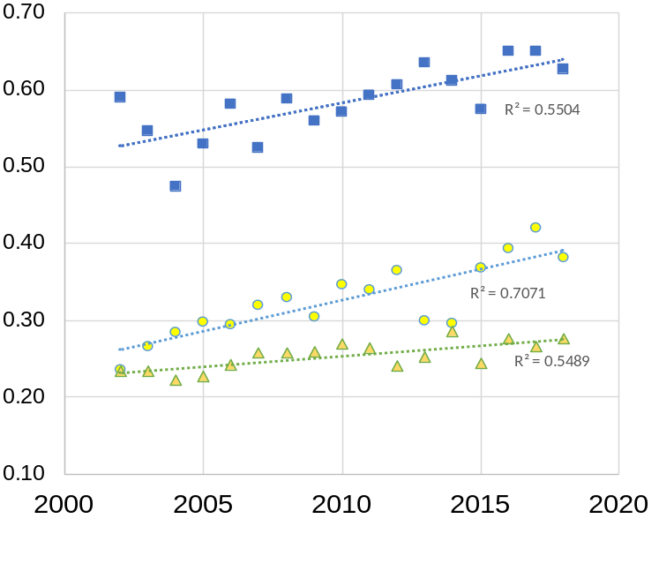
Un índice de vegetación y datos satelitales (NDVI) evalúa las tendencias en cobertura de vegetación en los últimos 20 años
julio – sept.
época seca
Oct.-Dic
Comienzo de las lluvias
NDVI
Zona media Quilcas, PER
Desierto Sabana Cultivos,Bosque
Zona baja Naubug, ECU
Zona media Chuñu., BOL
Enero - Marzo
Tiempo de lluvias
Abril – junio
Fin de las lluvias
Aumento de cobertura verde en muchos casos
Evidencia para riego, abandono y revegetación de parcelas, plantaciones de arboles
Reducción en animales de pastoreo
NDVI
Desierto Sabana Cultivos,Bosque
Años 2000-2020
Años 2000-2020

Slide 21
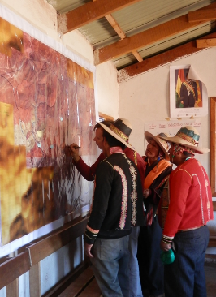
5. Implicancias para las comunidades y el proyecto
Implicancias para las comunidad
Comuneros involucrados en el proceso de clasificación de usos y muestreo
Devolución de hallazgos en talleres comunales, procesos de planificación
Resultados de encuentros sobre resultados en Quilcas
  Plantaciones forestales; identificar lugares estratégicos para bosques y revalorar los pastizales en altura
  Eliminaron la plantación de eucaliptos y prefieren otras especies
  Riego → intensificación de la zona media con forrajes entre otros cultivos
Agricultores comenzaron a utilizar la cantidad de macrofauna como un indicador de calidad de suelo
Presentación de propuestas formales para planes comunales a base de talleres
  Mark Caulfield (Naubug)
  Yanapai / Universidad del Centro (Quilcas)

Slide 22
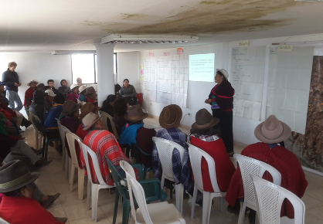
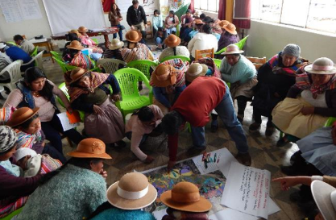
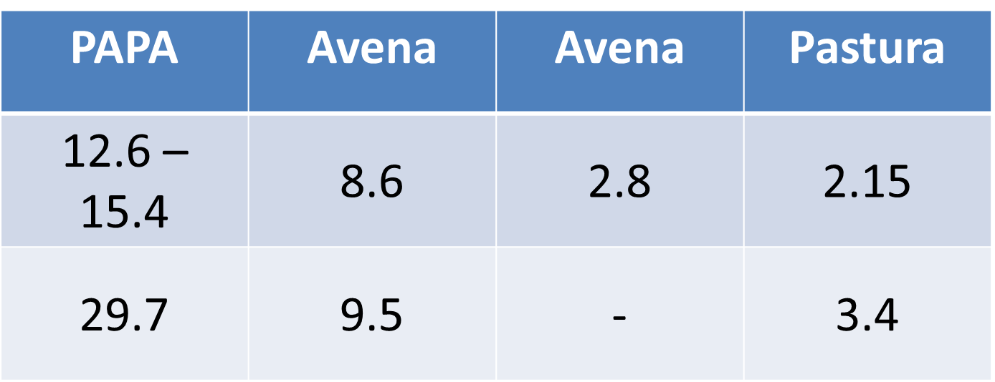
Implicancias para las comunidades y su planificación
Sistemas de riego con forrajes en rotación con cultivos anuales en sistemas mixtos, es validado como un posible vía de IAE (el riego no genera necesariamente un desastre de intensificación)
Interés en bordes por parte de la comunidad → investigación de Anna Visscher
Incidencia puntual sobre decisiones en tradeoffs: ejemplo de repetir la avena en el tercer año de la rotación en Bolivia: ¿vale la pena, a comparación con volver a descansar los terrenos y aprovechar el forraje allí?
Talleres de reflexión sobre el futuro y planificación
Rendimientos de cultivos y pastos en descanso (T/ha) que motiva la reflexión sobre manejo en Chuñuchuñuni
Notes:
Quiza también considerar que la comunidad(es) están utilizando esta información para elaborar sus planes de desarrollo, por su propia cuenta

Slide 23
Aprendizajes para nuestro equipo
Aprendizajes sobre nuestro enfoque y métodos:
Aprendemos a valorar mas los impulsores socio-culturales y económicos, y la observación de estos factores sociales, culturales, de género etc.
Fortalezas y limitantes de trabajar con consultorías
Conceptos para una evaluación simplificado en la nueva fase, énfasis en:
  Diversidad de plantas
  Materia orgánica con kit de suelos (POXC, POM)
  Modelaje de erosión y balances de nutrientes
  Macrofauna
  Enfoques participativos para fomentar una reflexión inmediata sobre usos de tierra
  Uso de herramientas como datos demográficos sociales, conocimiento sobre mercados, migración, Rhomis, observación de aspectos cualitativos
Notes:
Quizá lo podrimos dividir en las tres famosas preguntas Que?, para que? y ahora que?
Limitaciones de consultorias: el personal local y agricultores siempre van a actuar como los integradores de los hallazgos.

Slide 24
Aprendizajes para nuestro equipo
Aspectos sobre interacción con comunidades y otros actores:
Las comunidades y otros actores son diversos y esto se expresa en su actitud sobre el manejo, sobre la agroecología y su visión en el futuro. Enganchar con esa diversidad no es simple.
Apreciar mas profundamente la pluri-actividad y pluri-localidad en estas comunidades, como parte de expandir la visión hacia la de paisaje.
El trabajo de mapeo, muestreo, entender los recursos y su historia, y reflexionar sobre los hallazgos se puede considerar como un tipo de aprendizaje inicial o “alfabetización agroecológica” para poner conceptos que se articulan en planes o prioridades comunales.
Vincular a actores y autoridades a escalas regionales es importante para realizar un impacto mas amplio con los hallazgos.

Slide 25
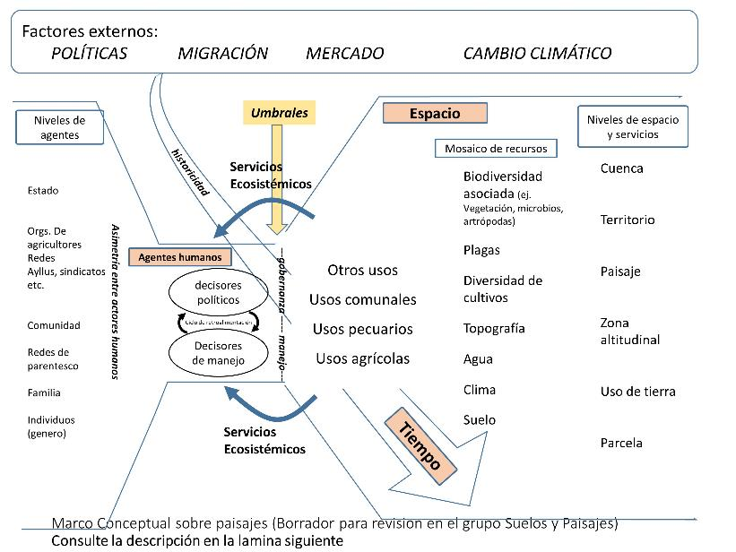
Marco conceptual sobre paisajes (producto de un taller en Quito con participantes del grupo suelos y paisajes 2018)

Slide 26
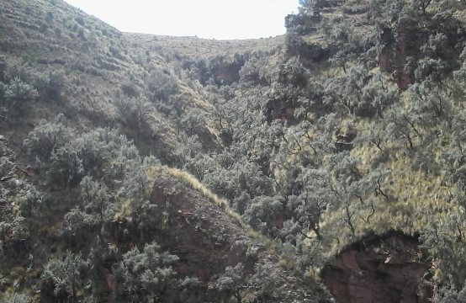
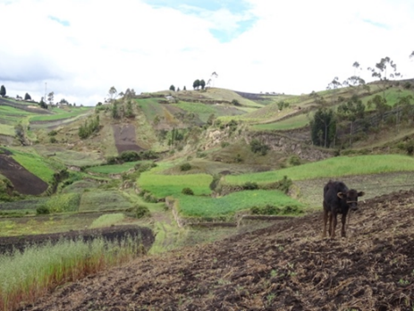
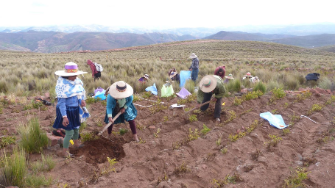
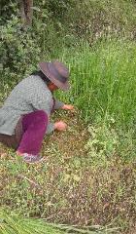
Gracias! Espacio de reflexión y preguntas
Agradecimientos:
Estudiantes y consultores
Agricultores y autoridades participantes
Personal de las organizaciones en tres paises
McKnight- CCRP

